Slide 1

Área Académica:
Matemáticas Tema:
FUNCIONES
Profesor: Jorge Pérez Cabrera
Periodo:
Enero-Junio 2015

Slide 2

Tema:Funciones
Abstract:
The experience with the concept of function has shown countles obstacles to his understanding , however reseachers in mathematics educatio have provided different stages of evolution of the concept in the hope of contributing to a greater understanding.
Keywords: Domain, range, variable, constant, independent variable, variable
dependent.

Slide 3
Tema:Funciones
Resumen: La experincia educativa respecto al concepto de función ha mostrado un sin número de obstaculos para su entendimiento, sin embargo los investigadores en educación matematica han proporcionado las diferentes etapas de la evolucion del comcepto con la esperanza de contribuir a un mayor entendimiento.
Palabras clave : Dominio, rango, variable, constante, variable independiente, variable
dependiente.

Slide 4
Funciones
Definición de Función:Es un tipo de relación (correspondencia) que existe entre dos variables, con la condición que a cada valor de la variable independiente (Dominio) le corresponde un sólo valor de la variable dependiente ( Rango).

Slide 5
Elementos para definir una Función
Para construir una función es necesario tener dos conjuntos D y R y una regla de correspondencia, como se ilustra en el siguiente diagrama.
Dominio
Regla de
Rango
D
correspondencia
R
^{f}
x
y=f(x)
Variable
Independiente
Variable
Dependiente
Elementos para poder definir
A una función

Slide 6
Características de una función
Dominio:Conjunto de valores que pueden asignarse a la variable independiente para los cuales la función existe o está definida.
Rango:Conjunto de valores que puede tomar la variable dependiente en una función.
Valores positivos y negativos:
Ceros de la función o intersección con el eje “x”
Intersección con el eje “y”
Máximos y mínimos.
Concavidad ( Hacia arriba o hacia abajo)
Asíntotas horizontales y verticales.

Slide 7
Clasificación de una función
Polinomial
Racional
Algebraica
Irracional
Funciones
Trigonométrica
Trascendente Logarítmica
Exponencial

Slide 8
Función algebraica
Es aquella que puede expresarse como un número finito de sumas, diferencias, múltiplos, cocientes y radicales que contienen .
Algunos ejemplos son:

Slide 9
Función Polinomial
Función polinomial: Las funciones polinomiales tienen la siguiente notación:

Slide 10
Función Racional
Es aquella que puede escribirse como el cociente de dos polinomios. De modo específico, una función es racional si tiene la forma:
y

Slide 11
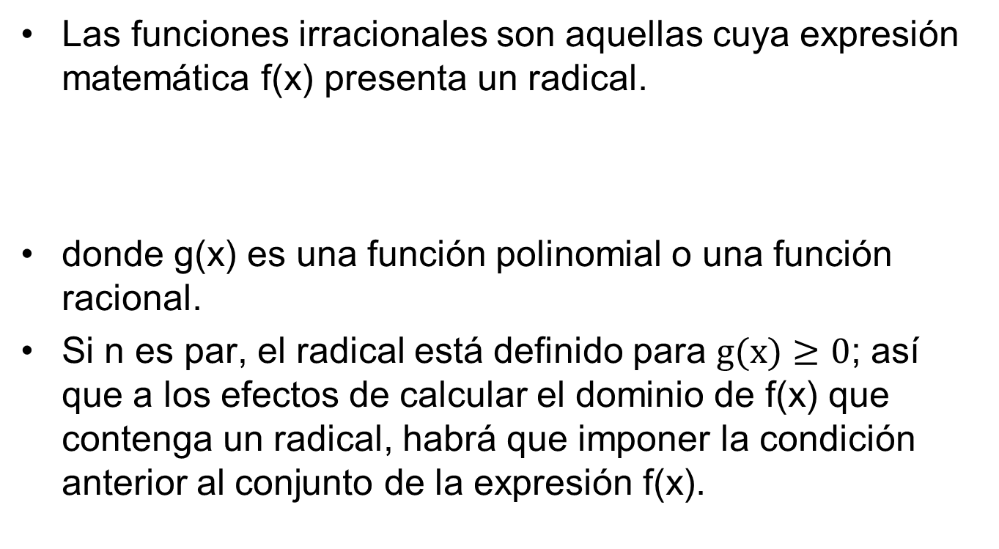
Función Irracional

Slide 12
Función trascendente
Son todas aquellas funciones que además de contener las operaciones aritméticas básicas, contienen los operadores trigonométricos, logarítmicos y exponenciales. Por ejemplo:

Slide 13
Formas de Representar a una Función
En forma de enunciado:
Por ejemplo: El área de un círculo es igual a pi por su radio al cuadrado.
Fórmula o Ecuación:
Tabulación:
radio | Área
r₁ | A₁
r₂ | A₂
r₃ | A₃
r₄ | A₄
. | .
. | .
r_{n} | A_{n}

Slide 14
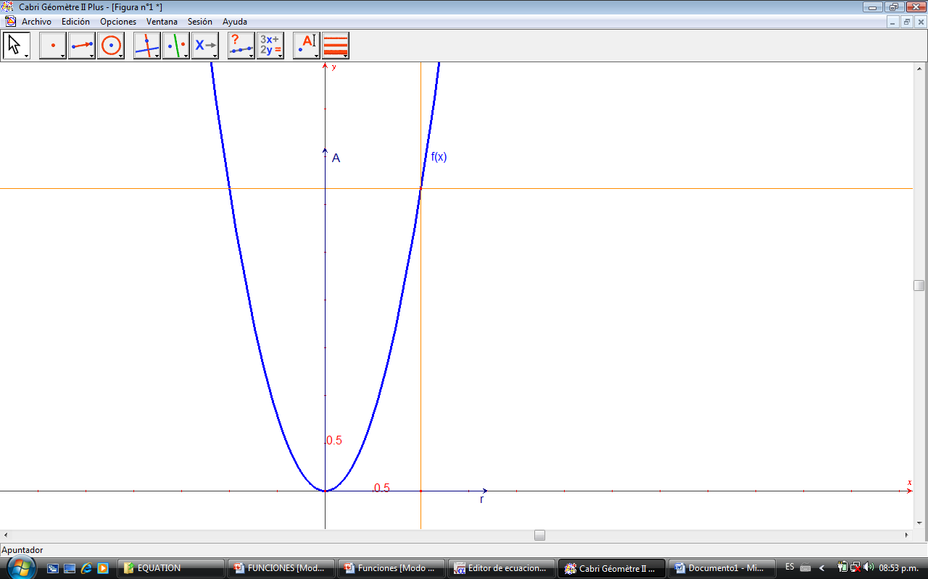
Formas de Representar a una Función
Gráfica o geométrica:

Slide 15
Formas de Representar a una Función
En forma de conjunto:
Dominio
Regla de
Rango
correspondencia
r₁
r₂
r₃
r₄
.
.
.
r_{n}
A₁
A₂
A₃
A₄
.
.
.
A_{n}
Variable
Independiente
Variable
Dependiente

Slide 16
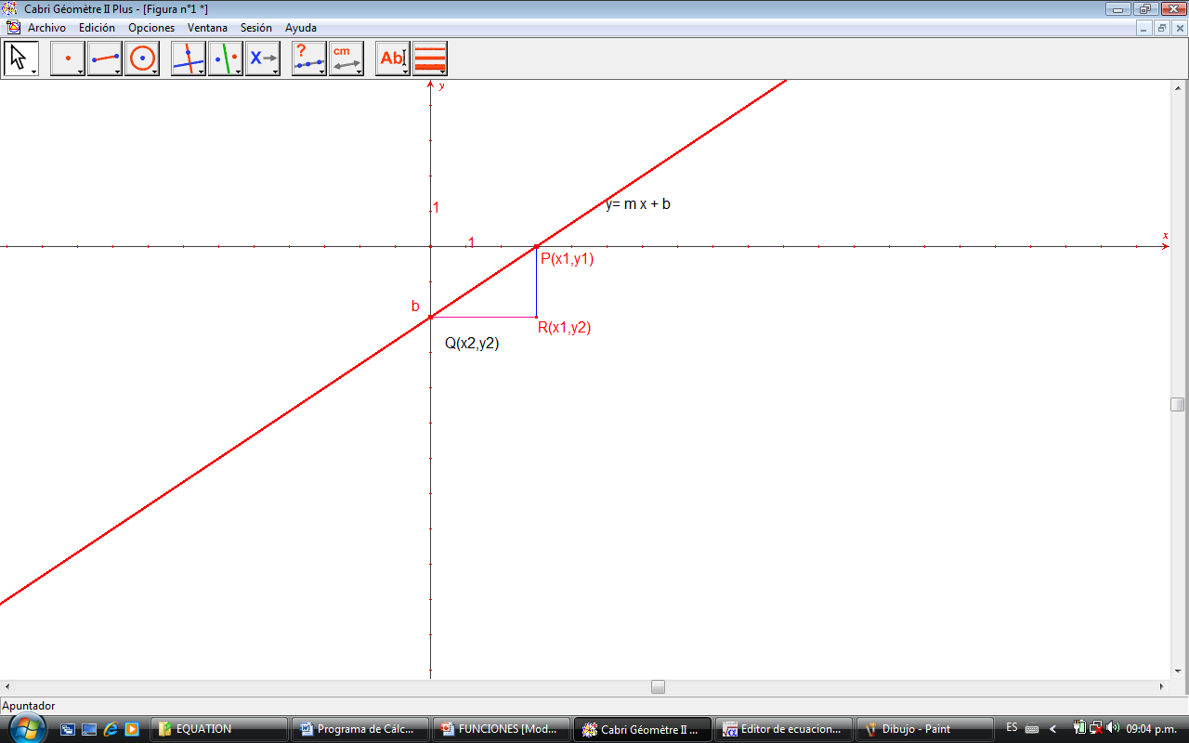
Función lineal como caso particular de función polinomial
Función lineal: Las funciones lineales representan gráficamente una recta, y son de la forma f(x)=mx+b, donde m es la pendiente de la recta y b es el valor de la ordenada al origen o la intersección con el eje “y”.

Slide 17
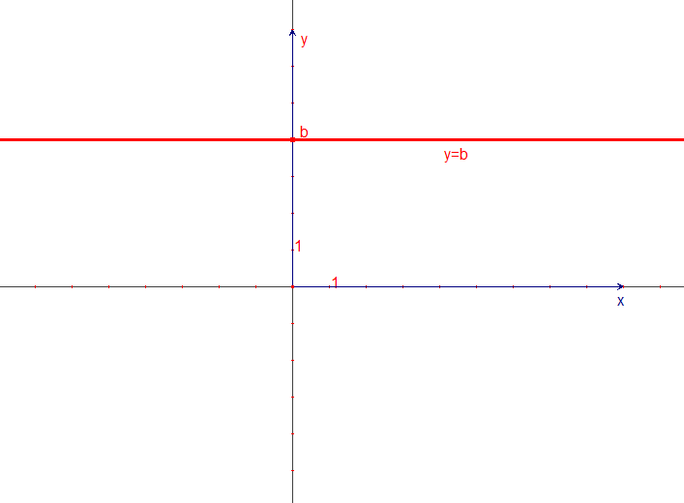
Función constante: es un tipo de función lineal.

Slide 18
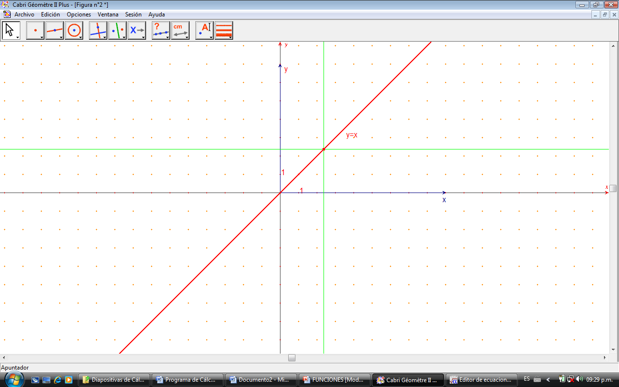
Función identidad (Es otro tipo de función lineal)

Slide 19
Función Cuadrática(como caso particular de función polinomial)
Las funciones cuadráticas son aquellas cuya característica principal es que su grado máximo es 2 y son de la forma:

Slide 20
Función exponencial
Las funciones exponenciales generalmente tienen la forma:
La definición de función exponencial exige que la base sea siempre positiva y diferente de uno.

Slide 21
Función exponencial
El dominio de la función exponencial está formado por el conjunto de los números reales y su rango esta representado por el conjunto de los números positivos. Con base en esto observamos las propiedades:
La función existe para cualquier valor de x.
En todos los casos la función pasa por un punto fijo (0,1).
Los valores de la función son siempre positivos para cualquier valor de x.

Slide 22
4. La función siempre es creciente o decreciente ( para cualquier valor de x) dependiendo de los valores de la base “a”. La función es creciente si a>1, y es decreciente si 0<a<1
5. El eje x es una asíntota ( hacia la izquierda si a>1 y hacia la derecha si a<1
A continuación se presentan algunas gráficas de funciones exponenciales:

Slide 23
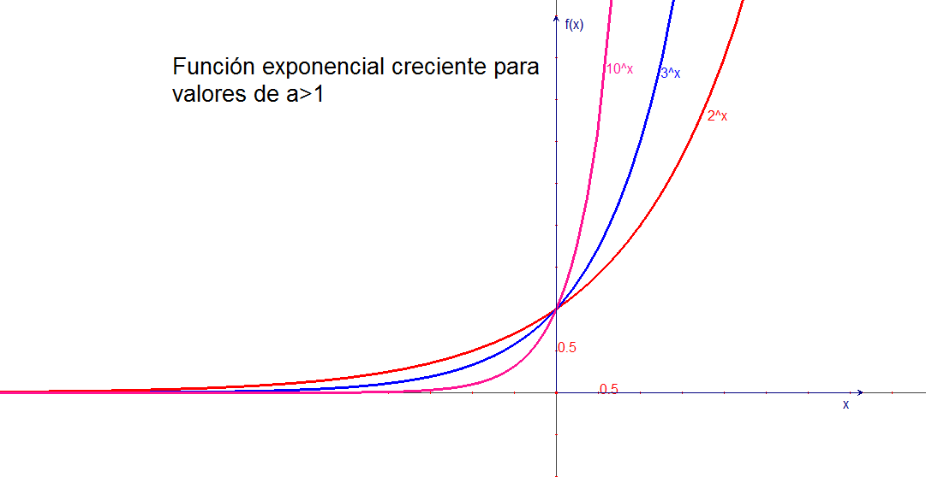
Graficas de algunas funciones exponenciales

Slide 24
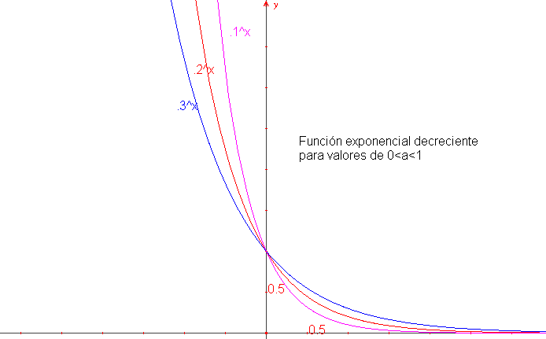
Graficas de algunas funciones exponenciales

Slide 25
Función Logaritmo
La función logaritmo tiene la forma
Donde a se llama base y es un número real positivo distinto de uno.
La función logaritmo de base se define como la inversa de la función exponencial, es decir; el logaritmo de base “a” de un número “x” es el exponente al cual debe elevarse la base “a” para obtener el mismo número “x”.

Slide 26
Propiedades de la función logaritmo Para a>1
Su dominio son todos los números reales positivos.
Su rango son todos los números reales
Son continuas y crecientes en todo su dominio.
Su gráfica siempre pasa por el punto (1,0) y (a,1).
El eje “y” es una asíntota vertical
La función es negativa para valores de “x” menores que 1
La función es positiva para valores de “x” mayores que 1

Slide 27
Propiedades de la función logaritmo Para 0<a<1
Su dominio son todos los números reales positivos.
Su rango son todos los números reales
Son continuas y decrecientes en todo su dominio.
Su gráfica siempre pasa por el punto (1,0) y (a,1).
El eje “y” es una asíntota vertical
La función es negativa para valores de “x” mayores que 1
La función es positiva para valores de “x” menores que 1

Slide 28
OPERACIONES CON FUNCIONES
Suma de funciones
Sean f y g dos funciones reales de variable real definidas en un mismo intervalo. Se llama suma de ambas funciones, y se representa por f + g, a la función definida por
Resta de funciones
Del mismo modo que se ha definido la suma de funciones, se define la resta de dos funciones reales de variable real f y g, como la función. Para que esto sea posible es necesario que f y g estén definidas en un mismo intervalo.

Slide 29

OPERACIONES CON FUNCIONES
Producto de funciones
Sean f y g dos funciones reales de variable real, y definidas en un mismo intervalo. Se llama función producto de f y g a la función definida por
Cociente de funciones
Dadas dos funciones reales de variable real, f y g, y definidas en un mismo intervalo, se llama función cociente de f y g a la función definida por (La función f/g está definida en todos los puntos en los que la función g no se anula.)

Slide 30
Ejercicios de operaciones con funciones
Dadas dos funciones
Encontrar:
a)
b)
c)
d)

